Slide 1
Gramáticas irrestrictas
Universidad Nacional de Quilmes
Emanuel Alvaredo, Federico Lochbaum

Slide 2
Con la definición de máquina de Turing se permite
Formalizar la matemática, la lógica y estudiar sus alcances e interrelaciones
Establecer la computación como una disciplina científica y sus límites
Caracterizar la clase de lenguajes reconocibles/generales con algoritmos
Universidad Nacional de Quilmes
Lenguajes Formales y Autómatas - S2 - 2023

Slide 3
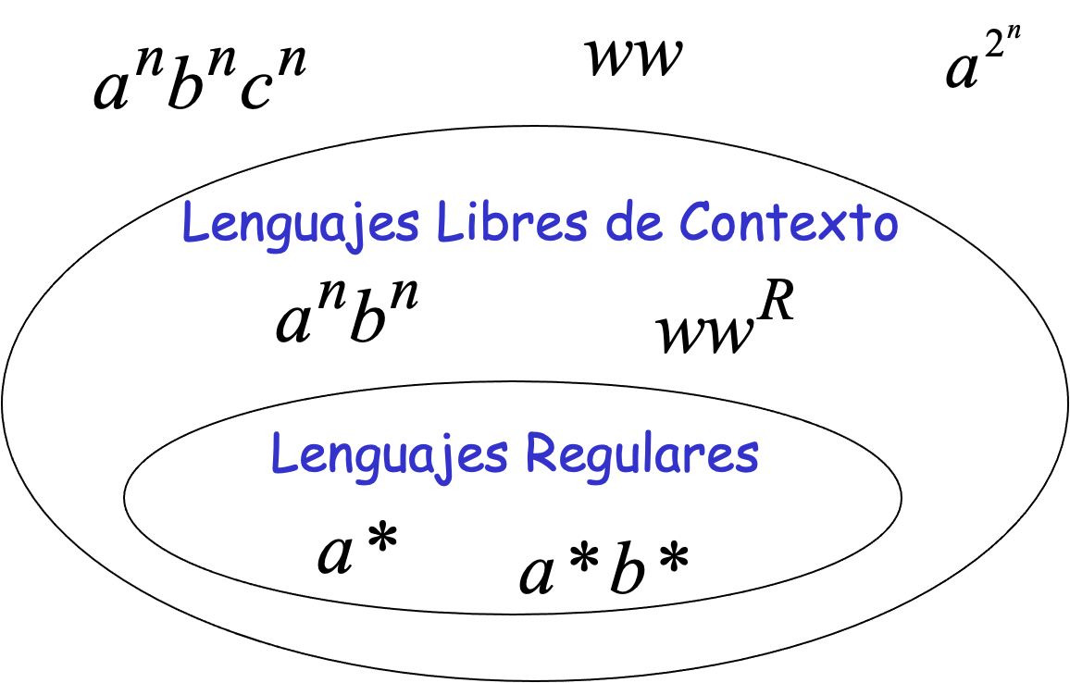
Universidad Nacional de Quilmes
Lenguajes Formales y Autómatas - S2 - 2023

Slide 4

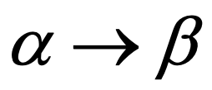

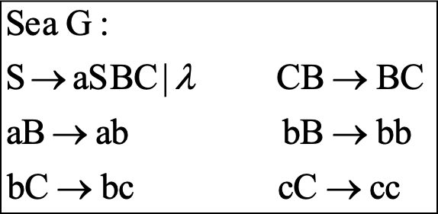
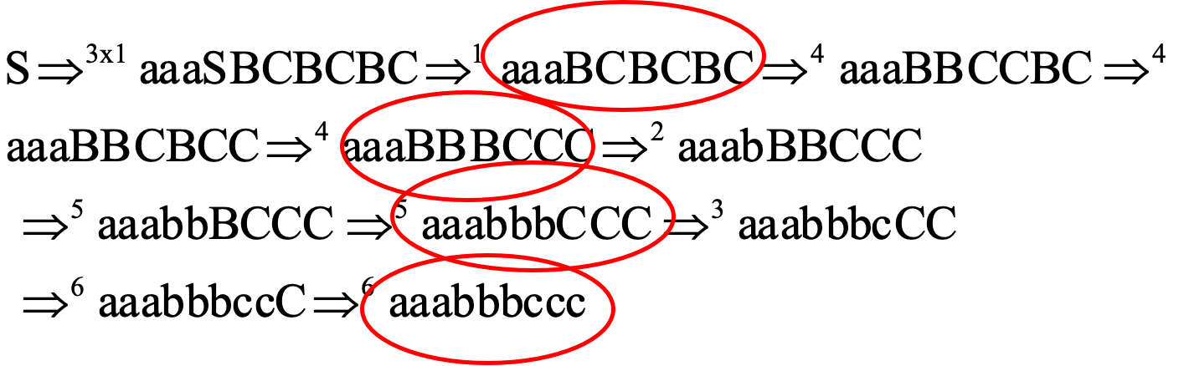
Gramáticas sin restricciones
Definimos una gramática irrestricta ( o sin restricciones ) como una tupla donde todas las producciones tienen la forma con
Ejemplo
Universidad Nacional de Quilmes
Lenguajes Formales y Autómatas - S2 - 2023

Slide 5
Otro ejemplo, L = { a^{2n}, n >= 0 }
S -> LaR L -> LD | λ
Da -> aaD DR -> R
R -> λ
Notar que D es el no terminal “duplicador”
Universidad Nacional de Quilmes
Lenguajes Formales y Autómatas - S2 - 2023

Slide 6
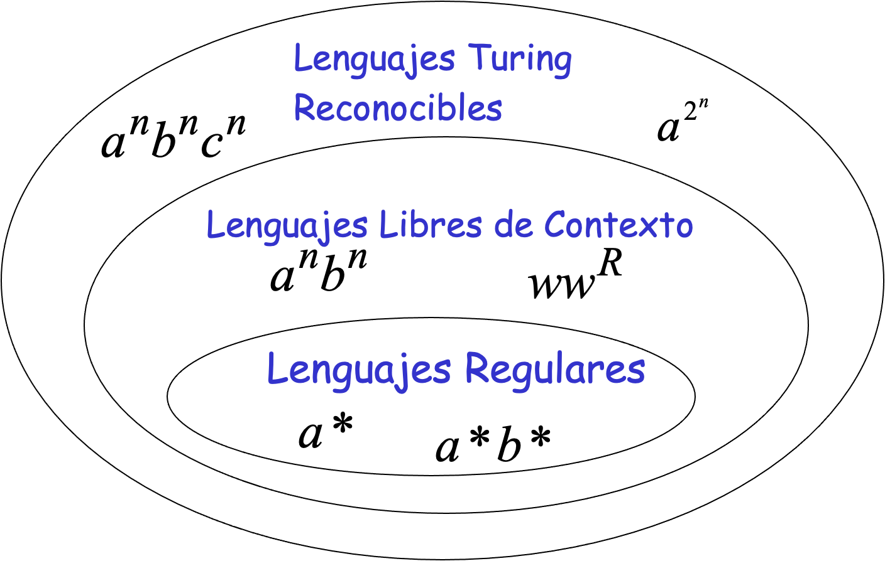
Universidad Nacional de Quilmes
Lenguajes Formales y Autómatas - S2 - 2023

Slide 7
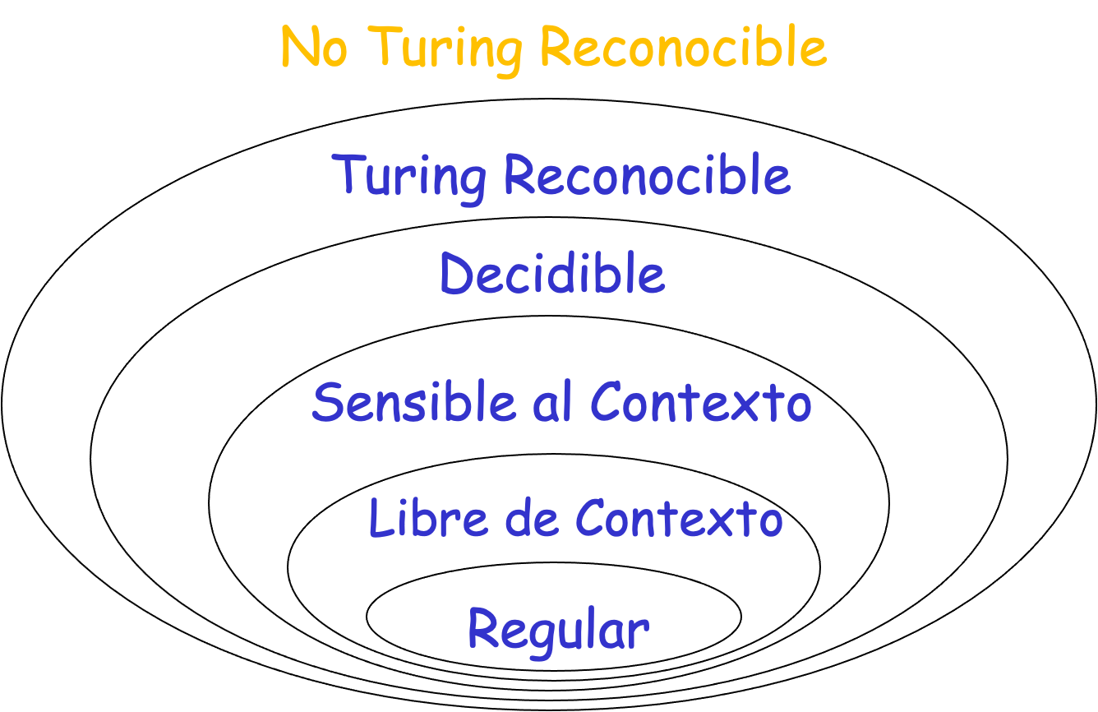
Universidad Nacional de Quilmes
Lenguajes Formales y Autómatas - S2 - 2023

Slide 8
Máquinas de Turing
Universidad Nacional de Quilmes
Emanuel Alvaredo, Federico Lochbaum

Slide 9
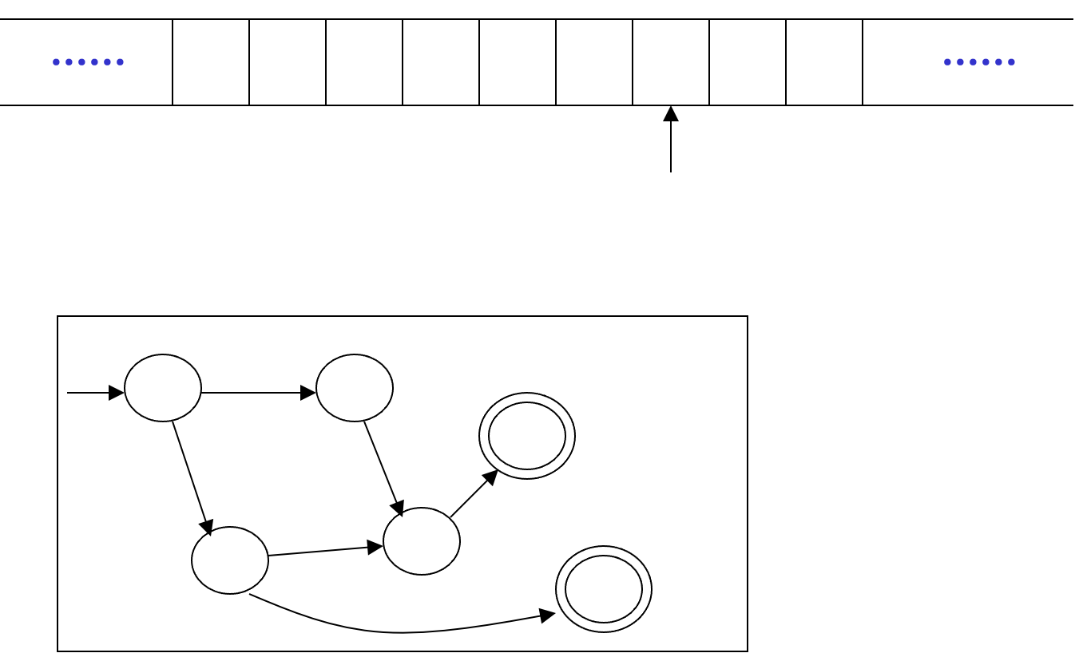
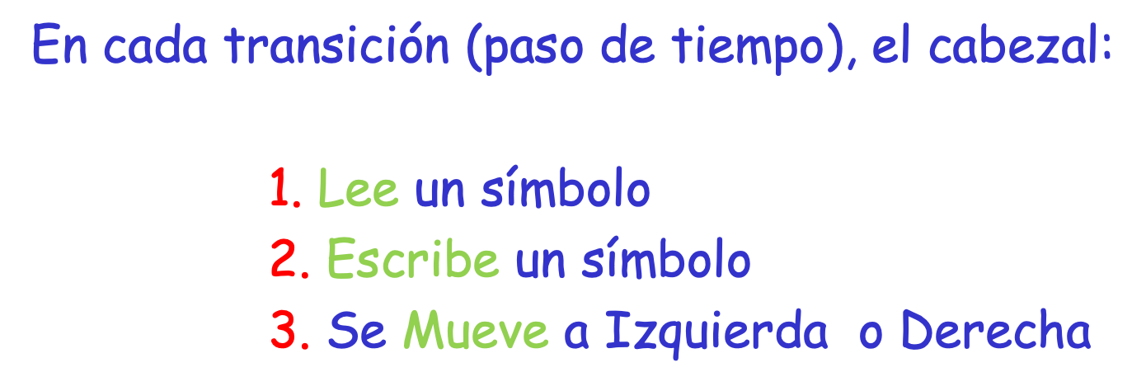
Cinta
Cabezal
- La cinta NO tiene limite ( longitud infinita )
- El cabezal se mueve de izquierda a derecha
Universidad Nacional de Quilmes
Lenguajes Formales y Autómatas - S2 - 2023

Slide 10
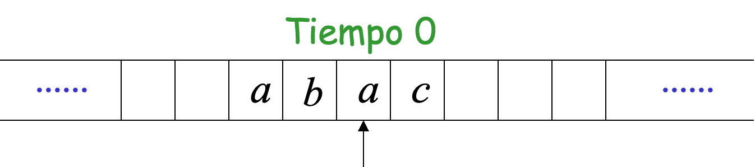
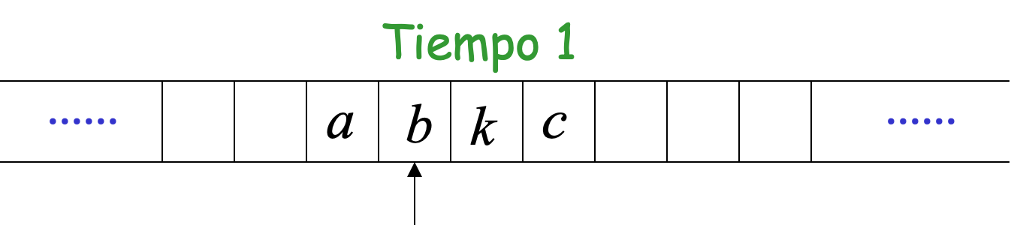

1 - Lee a
2 - Escribe k
3 - Se mueve a la izquierda
1 - Lee b
2 - Escribe f
3 - Se mueve a la derecha
Universidad Nacional de Quilmes
Lenguajes Formales y Autómatas - S2 - 2023

Slide 11
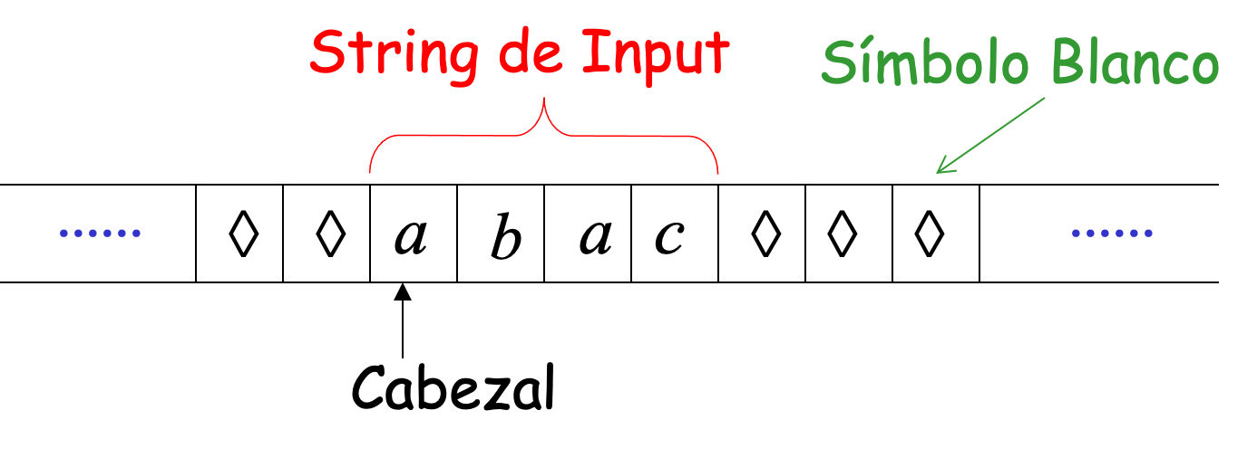
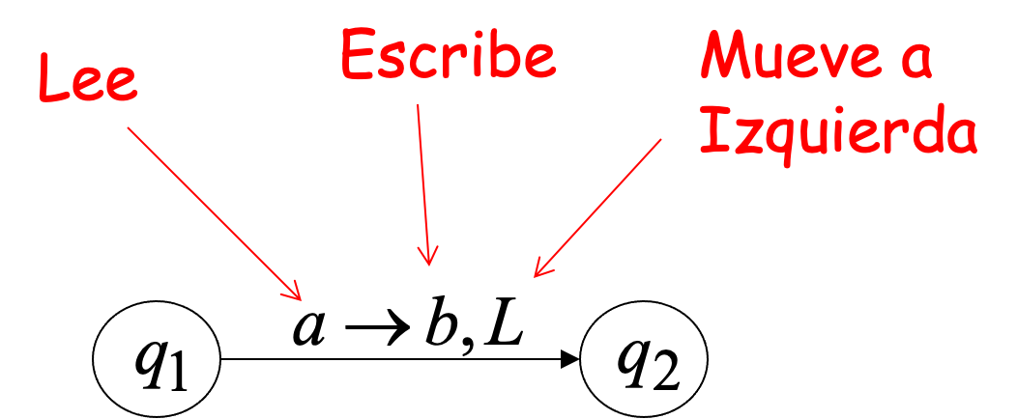
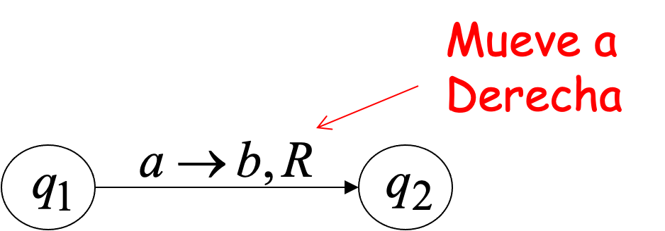
Detalles
El cabezal siempre comienza en el extremo izquierdo del string de input ( no es el comienzo de la cinta )
Denotamos las transiciones como
Universidad Nacional de Quilmes
Lenguajes Formales y Autómatas - S2 - 2023

Slide 12
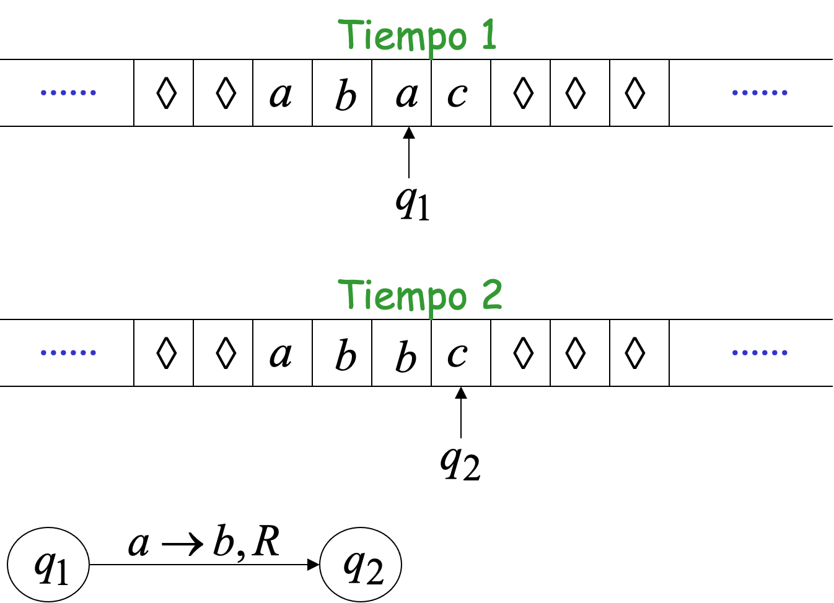
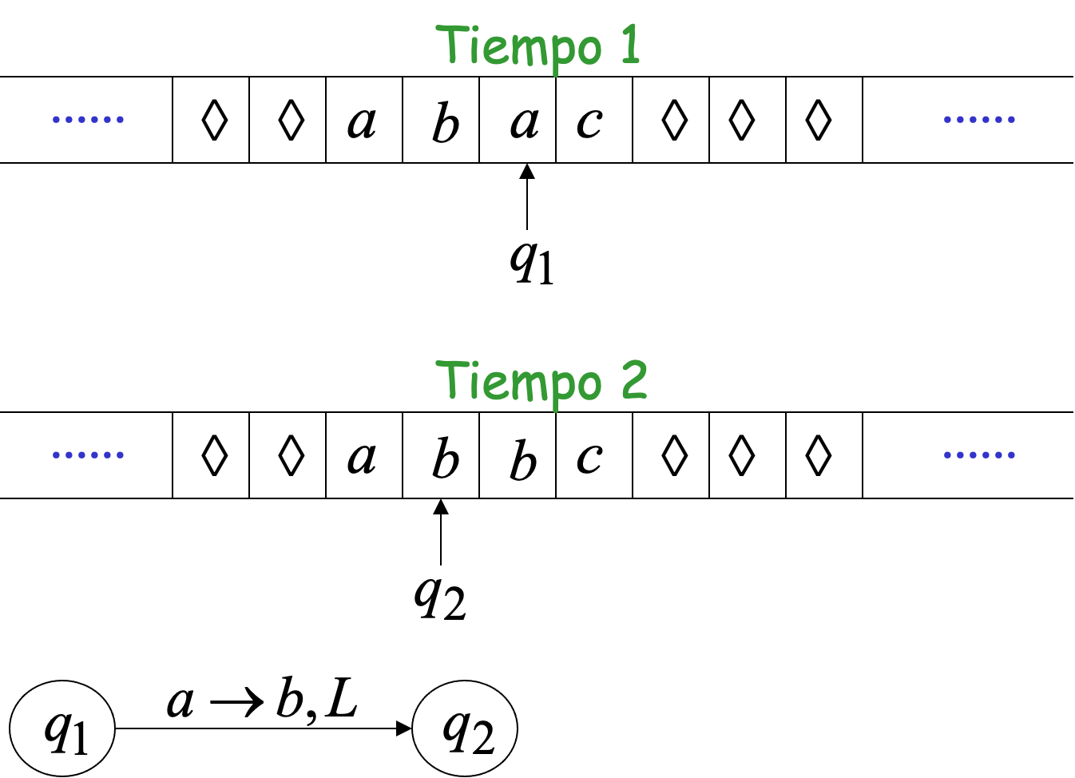

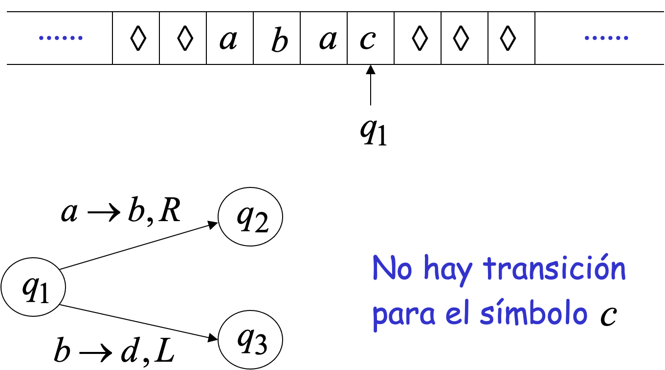
Ejemplos
Se permite la ausencia de una transición para algún símbolo que esté en sigma
Universidad Nacional de Quilmes
Lenguajes Formales y Autómatas - S2 - 2023

Slide 13
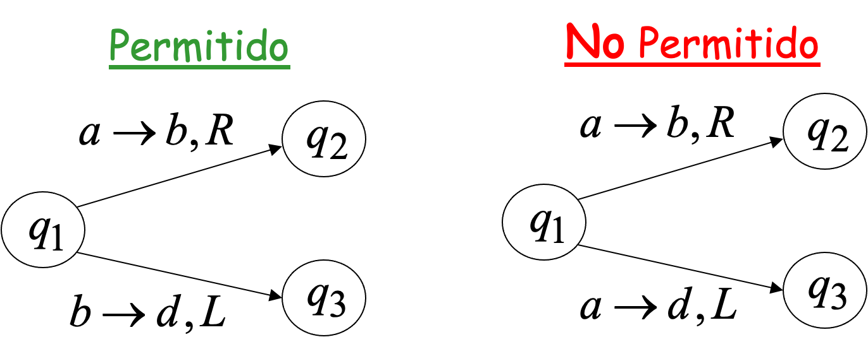
Determinismo
Las máquinas de Turing son deterministas
Las transiciones lambda no están permitidas
Universidad Nacional de Quilmes
Lenguajes Formales y Autómatas - S2 - 2023

Slide 14
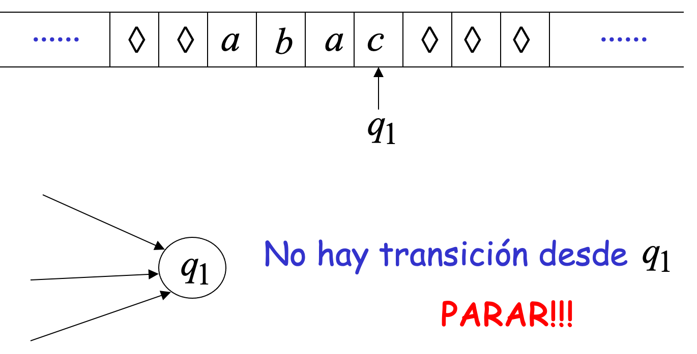
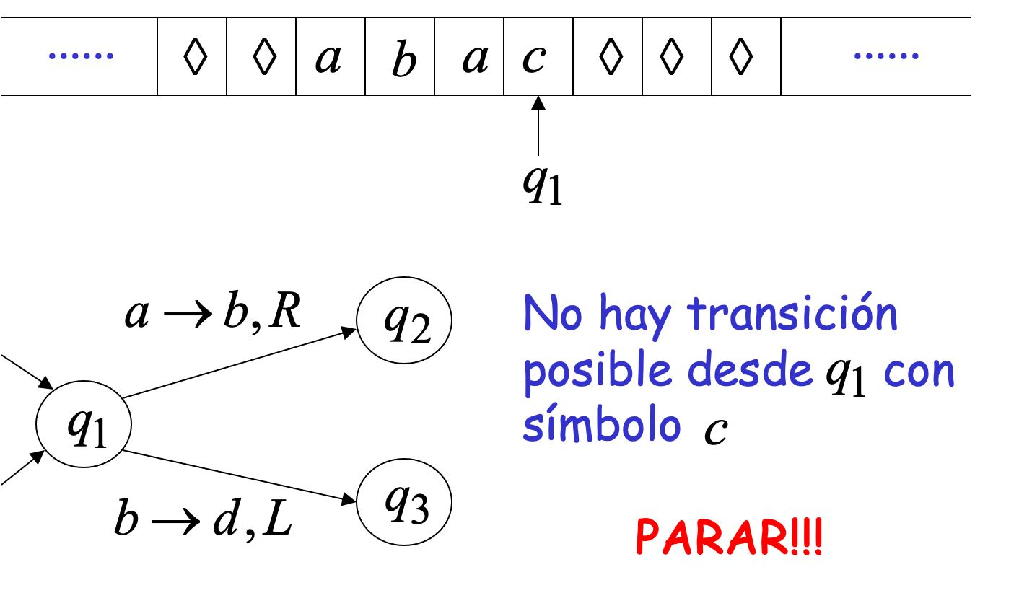
Detención
Una máquina de turing va a “parar” en un estado si no existe una transición para seguir consumiendo el input
Universidad Nacional de Quilmes
Lenguajes Formales y Autómatas - S2 - 2023

Slide 15
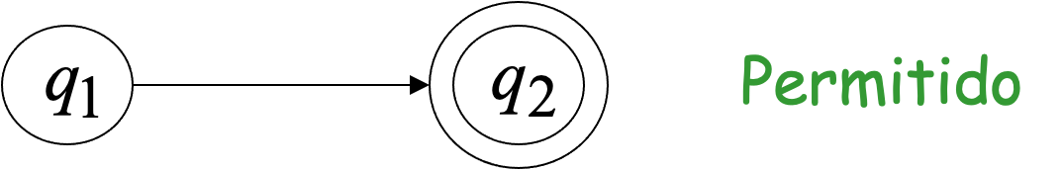

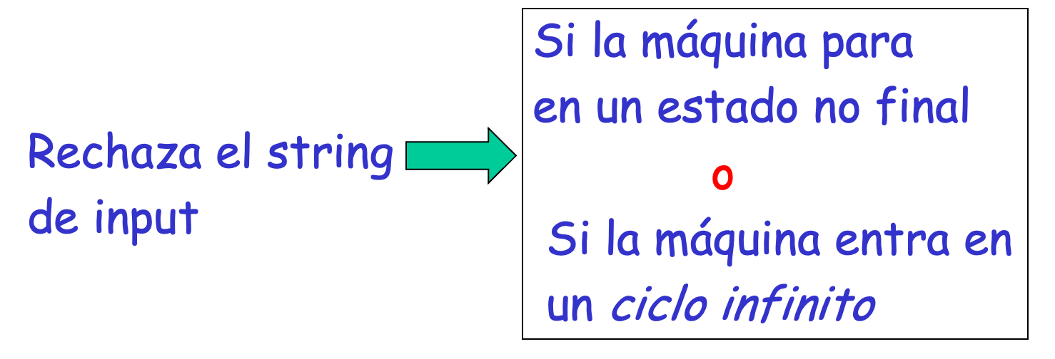
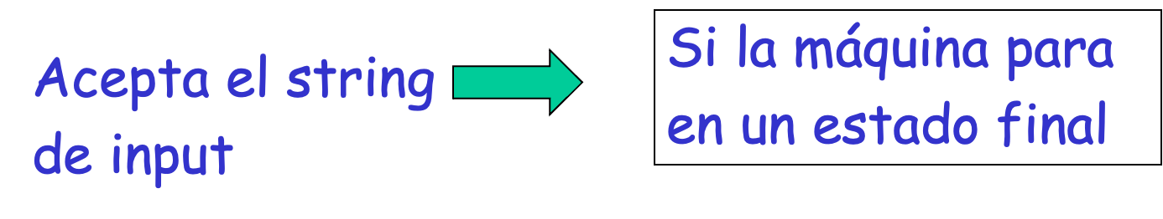
Aceptación
En una TM, los estados finales no tienen transiciones salientes, la máquina para y acepta
Notar que para aceptar un string de input, no es necesario procesar todos los símbolos en el string
Universidad Nacional de Quilmes
Lenguajes Formales y Autómatas - S2 - 2023

Slide 16

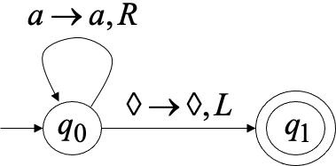
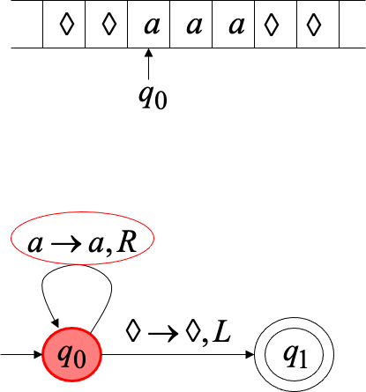
Ejemplo de TM
Sea y la TM, mostramos la aceptación de la cadena aaa
El instante 0 el TM se encuentra así
Universidad Nacional de Quilmes
Lenguajes Formales y Autómatas - S2 - 2023

Slide 17
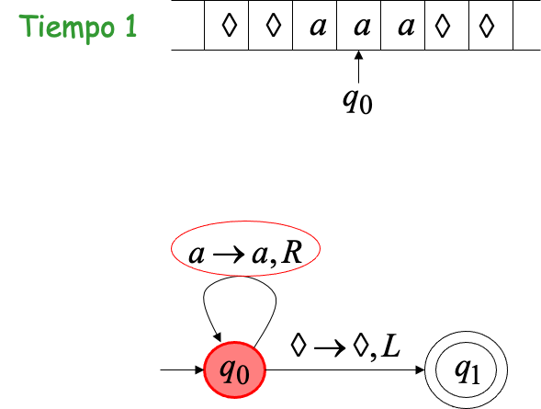
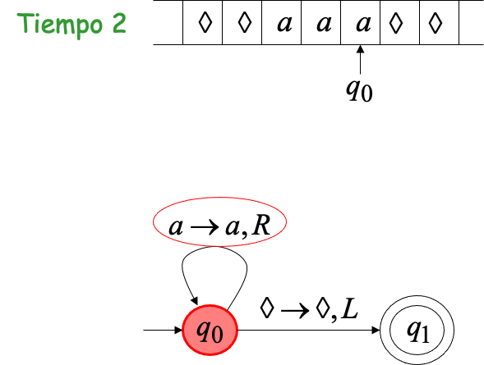
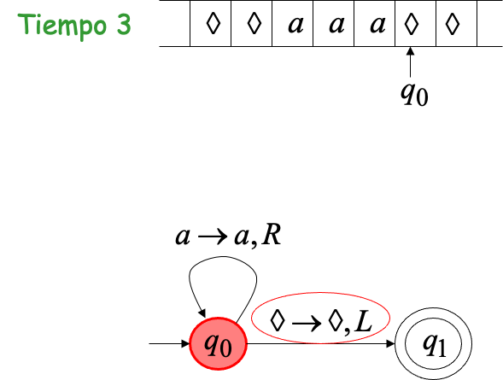
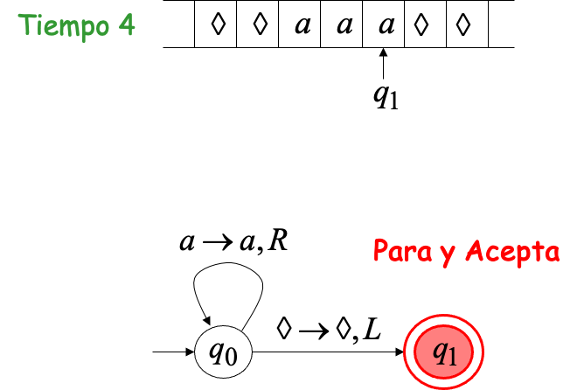
Ejemplo de TM
Universidad Nacional de Quilmes
Lenguajes Formales y Autómatas - S2 - 2023

Slide 18
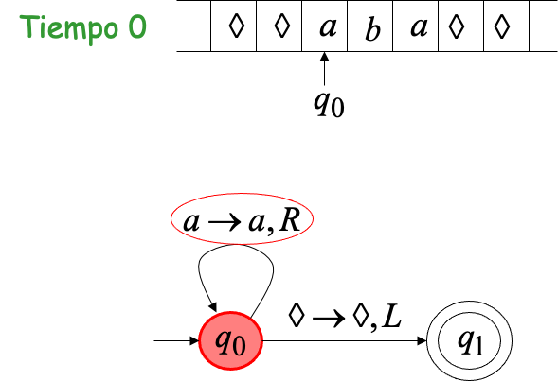
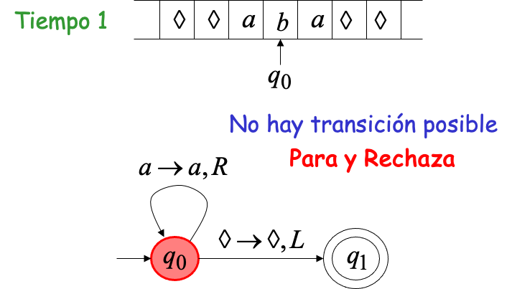
Ejemplo de rechazo
Universidad Nacional de Quilmes
Lenguajes Formales y Autómatas - S2 - 2023

Slide 19

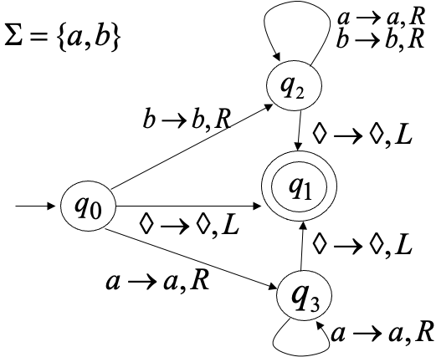
Otro ejemplito
Una Máquina de Turing para el lenguaje
Universidad Nacional de Quilmes
Lenguajes Formales y Autómatas - S2 - 2023

Slide 20
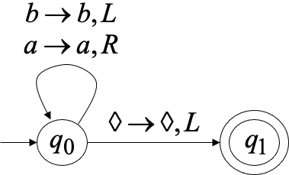
Esta otra TM también acepta
Universidad Nacional de Quilmes
Lenguajes Formales y Autómatas - S2 - 2023

Slide 21
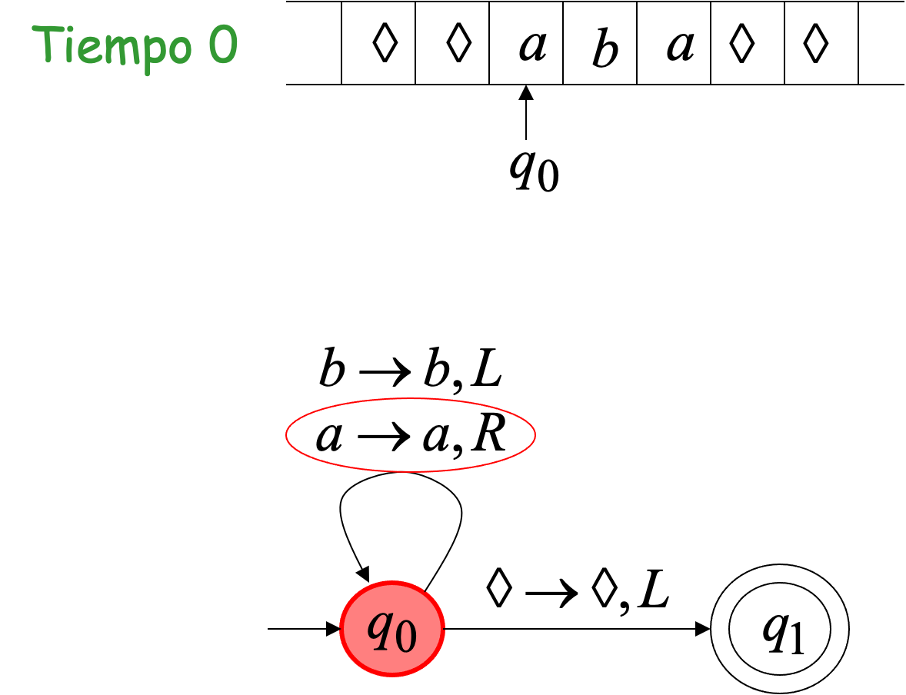
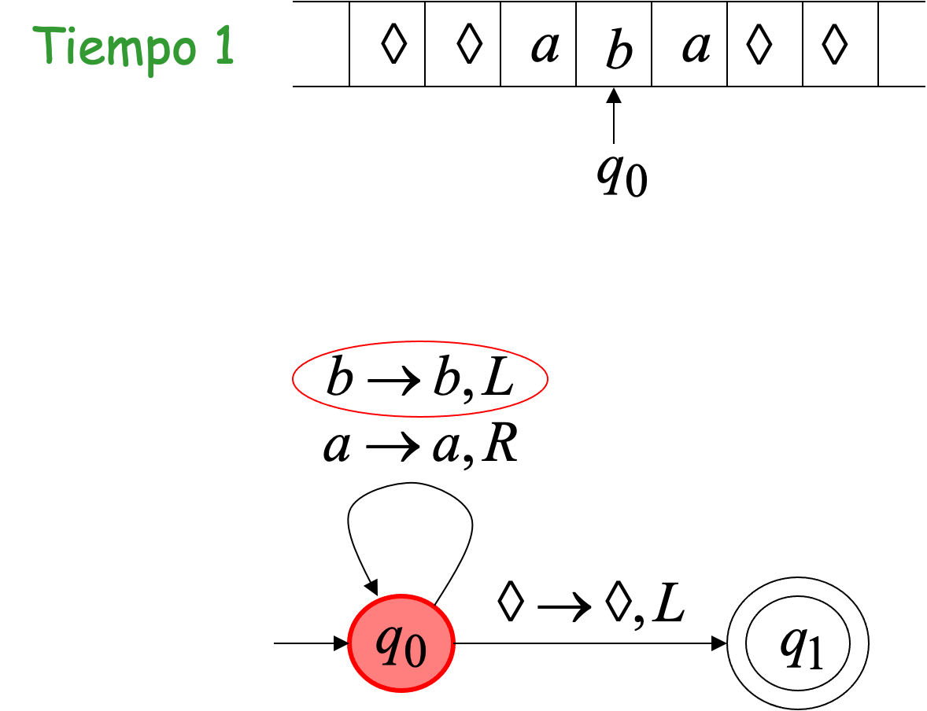

Pero… esta TM produce un ciclo infinito no?
Universidad Nacional de Quilmes
Lenguajes Formales y Autómatas - S2 - 2023

Slide 22
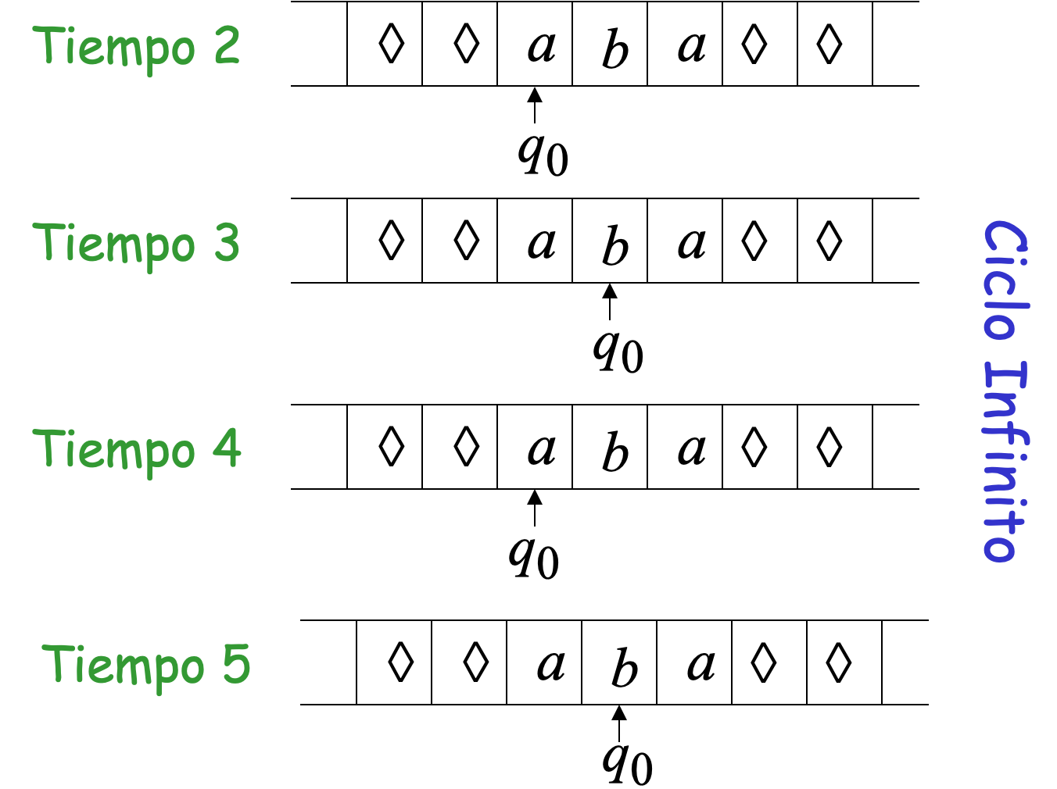
Debido al ciclo infinito, nunca se puede alcanzar el estado final y la máquina nunca para. Por lo que vamos a rechazar la cadena de entrada
Universidad Nacional de Quilmes
Lenguajes Formales y Autómatas - S2 - 2023

Slide 23
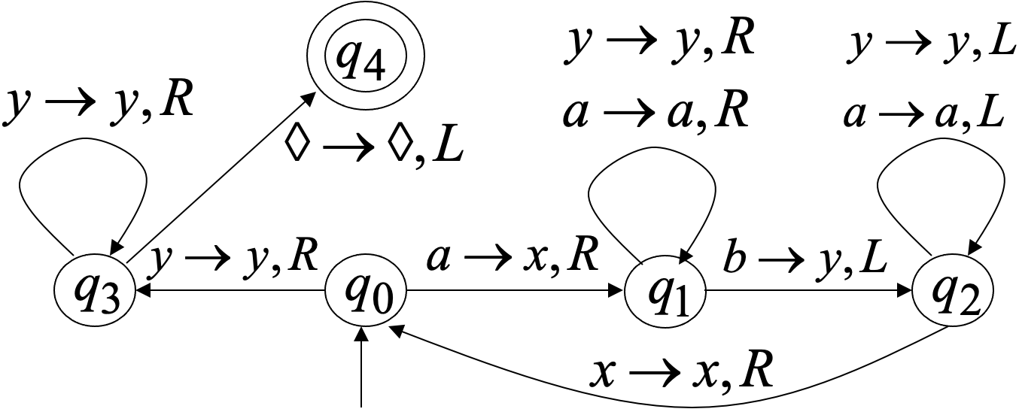
Otro ejemplo
Una TM para el lenguaje L = { a^{n} b^{n} } con n >= 1
La idea es matchear las a’s con b’s, entonces:
iterativamente
reemplazamos la primer a con x,
hallar la b más a la izquierda y
reemplazarla con y hasta que no
halla más a’s o b’s
Si hay una a o una b, rechazamos.
Universidad Nacional de Quilmes
Lenguajes Formales y Autómatas - S2 - 2023

Slide 24
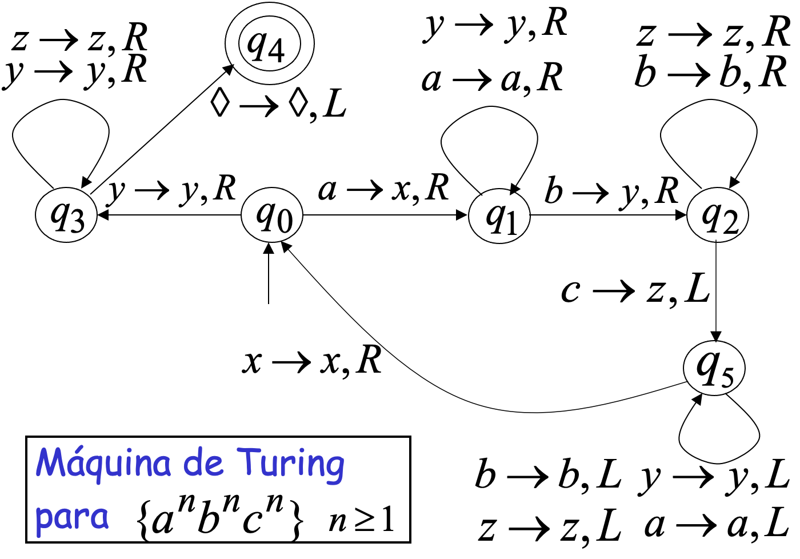
Nota: Si modificamos la máquina para el lenguaje { a^{n} b^{n} }, podemos construir { a^{n} b^{n} c^{n} }
Universidad Nacional de Quilmes
Lenguajes Formales y Autómatas - S2 - 2023

Slide 25
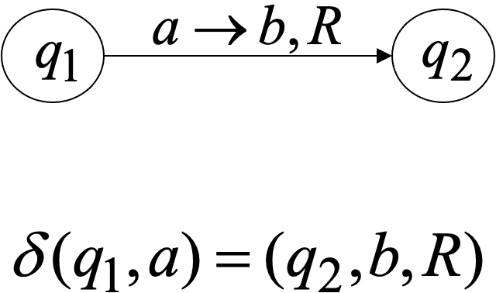
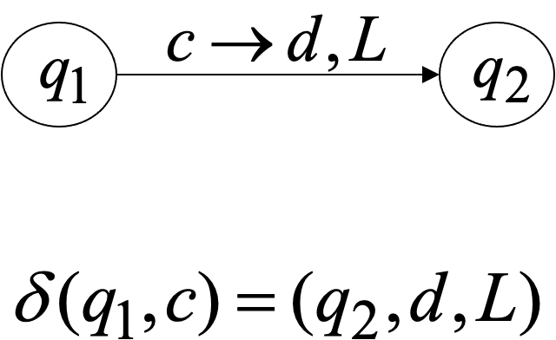
Definición formal - función de transición
Universidad Nacional de Quilmes
Lenguajes Formales y Autómatas - S2 - 2023

Slide 26
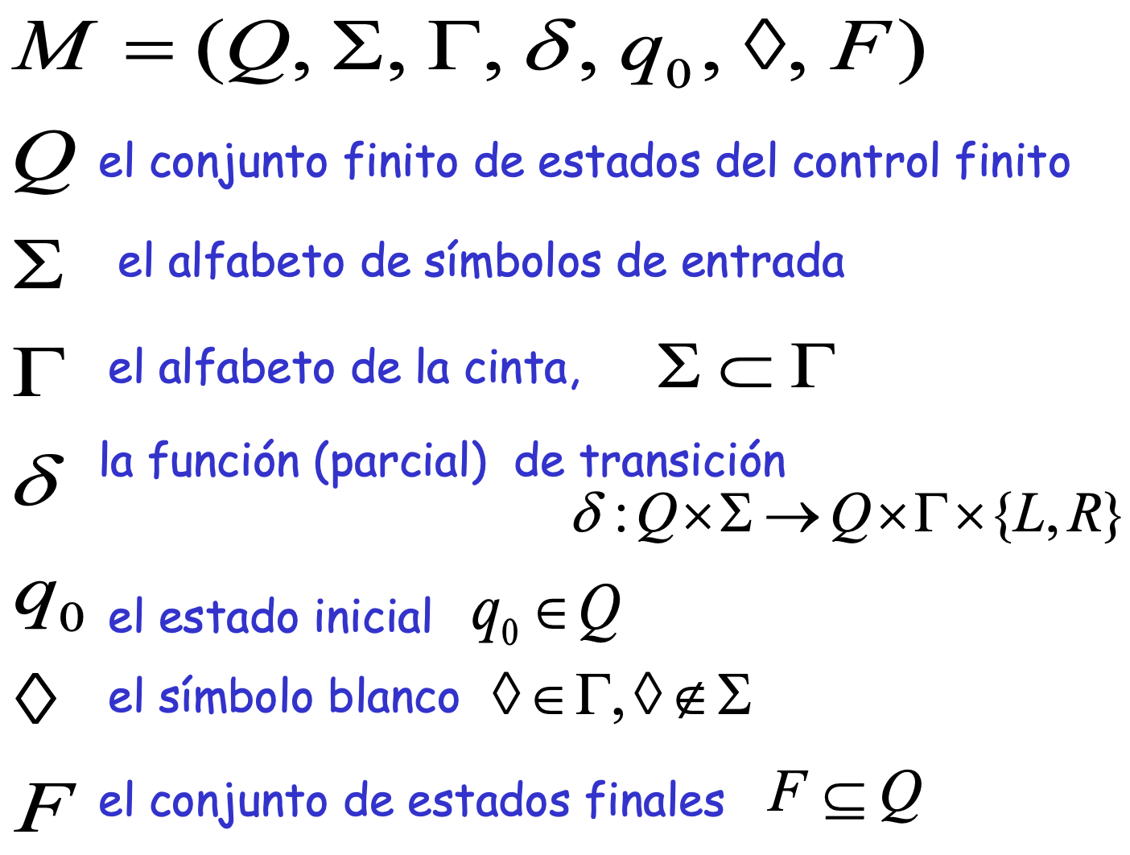
Definición formal - Máquina de Turing
Universidad Nacional de Quilmes
Lenguajes Formales y Autómatas - S2 - 2023

Slide 27
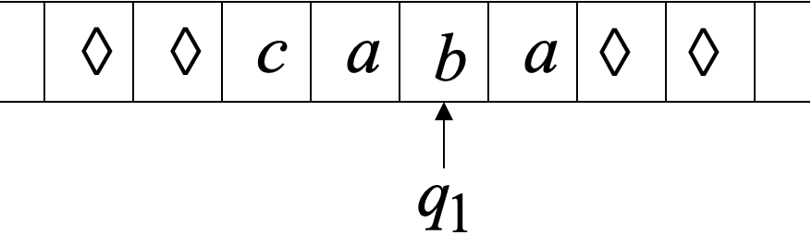
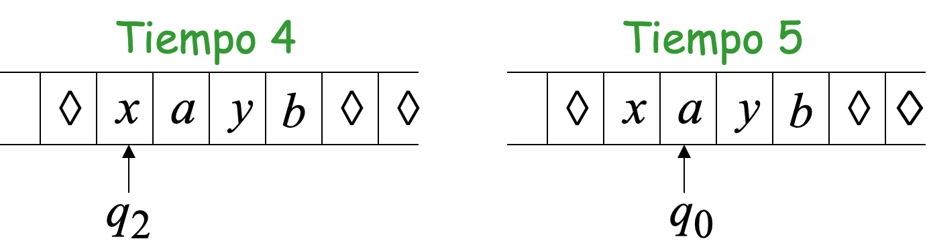

Definición formal - Configuración
Decimos que la configuración caq₁ba denota la configuración instantánea del siguiente input
Y dado las siguientes dos configuraciones
Denotamos el movimiento entre 4 y 5 como
Universidad Nacional de Quilmes
Lenguajes Formales y Autómatas - S2 - 2023

Slide 28
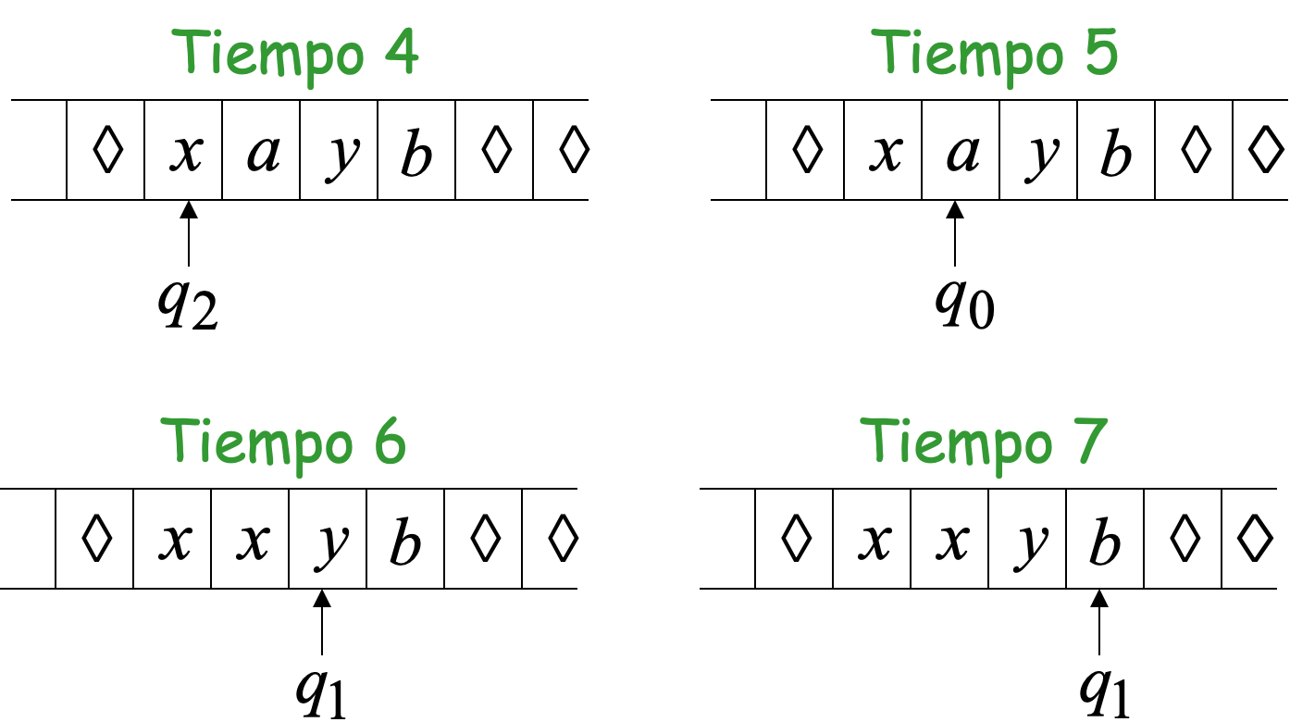

Definición formal - Computación
Y denotamos una computación como una secuencia de movimientos
Universidad Nacional de Quilmes
Lenguajes Formales y Autómatas - S2 - 2023

Slide 29
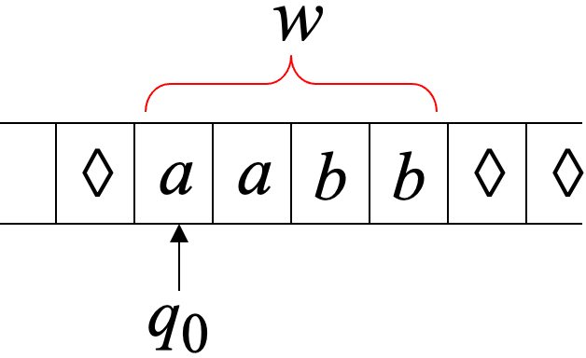
Definición formal - Configuración inicial
Denotamos q₀w a la configuración inicial para cualquier TM, donde q₀ es el estado inicial y w el input de entrada
Universidad Nacional de Quilmes
Lenguajes Formales y Autómatas - S2 - 2023

Slide 30
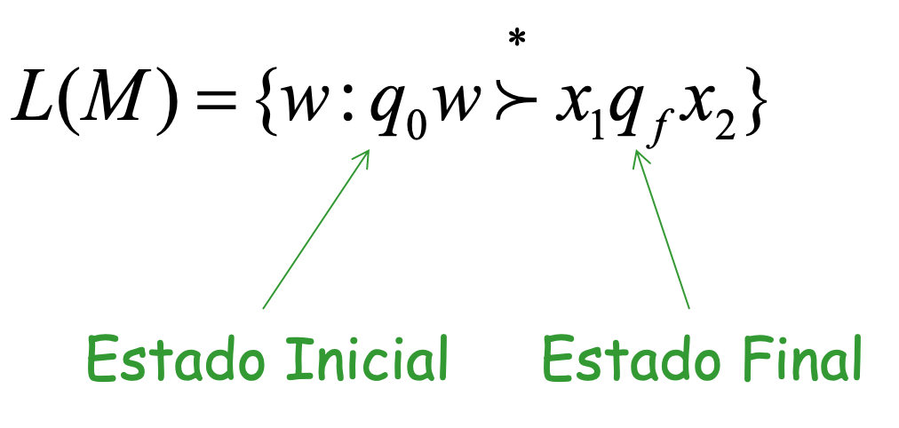
Definición formal - Lenguaje aceptado
Para una TM M, denotamos el lenguaje aceptado por M como
Si un lenguaje L es aceptado por una TM M, entonces decimos que L es Turing reconocible
Nota: Turing reconocible es equivalente a decir Turing aceptable o recursivamente enumerable
Universidad Nacional de Quilmes
Lenguajes Formales y Autómatas - S2 - 2023

Slide 31
Teorema
Un lenguaje L es aceptado por una Máquina de Turing M si y sólo si es generado por una gramática irrestricta ( sin restricciones ), es decir, de tipo 0
La prueba pueden encontrarla en la página 354 de Theory of Finite Automata with an Introduction to Formal Languages. John Carroll and Darrell Long
Universidad Nacional de Quilmes
Lenguajes Formales y Autómatas - S2 - 2023

